Slide 1
Лекция 5. Списки контроля доступа ACL: стандартные ACL и защита управления

Slide 2
Цель лекции
Понимать, где ACL применяются и почему сама созданная ACL еще не фильтрует трафик
Объяснять порядок обработки правил, ACE и implicit deny
Настраивать стандартные ACL по Source IPv4 Address
Защищать VTY-линии SSH через access-class и проверять счетчики совпадений

Slide 3
Учебные вопросы
1. Фильтрация трафика и безопасность на L3/L4 с помощью ACL
2. Последовательная обработка правил сверху вниз
3. Неявный запрет implicit deny
4. Стандартные ACL по Source IP и расширенные ACL
5. Размещение стандартных ACL ближе к получателю, расширенных — ближе к источнику

Slide 4
1. ACL описывает, какой трафик разрешить или запретить
ACL (Access Control List) — список правил фильтрации трафика на сетевом устройстве
ACL может ограничивать доступ между подсетями, к серверам или к управлению устройствами
ACL как семейство механизмов может проверять параметры L3 и L4
Стандартная IPv4 ACL проверяет только Source IPv4 Address
Расширенная ACL дополнительно проверяет Destination IP, протокол и транспортные порты

Slide 5
ACL не заменяет полноценный firewall
ACL является статическим списком правил без глубокого анализа приложений
Она не отслеживает состояние соединения как stateful firewall
ACL хорошо подходит для базового разграничения и защиты административного доступа
Для периметра предприятия обычно используют firewall, NAT, VPN и журналирование
На сетевых устройствах ACL должна быть простой, понятной и документированной

Slide 6
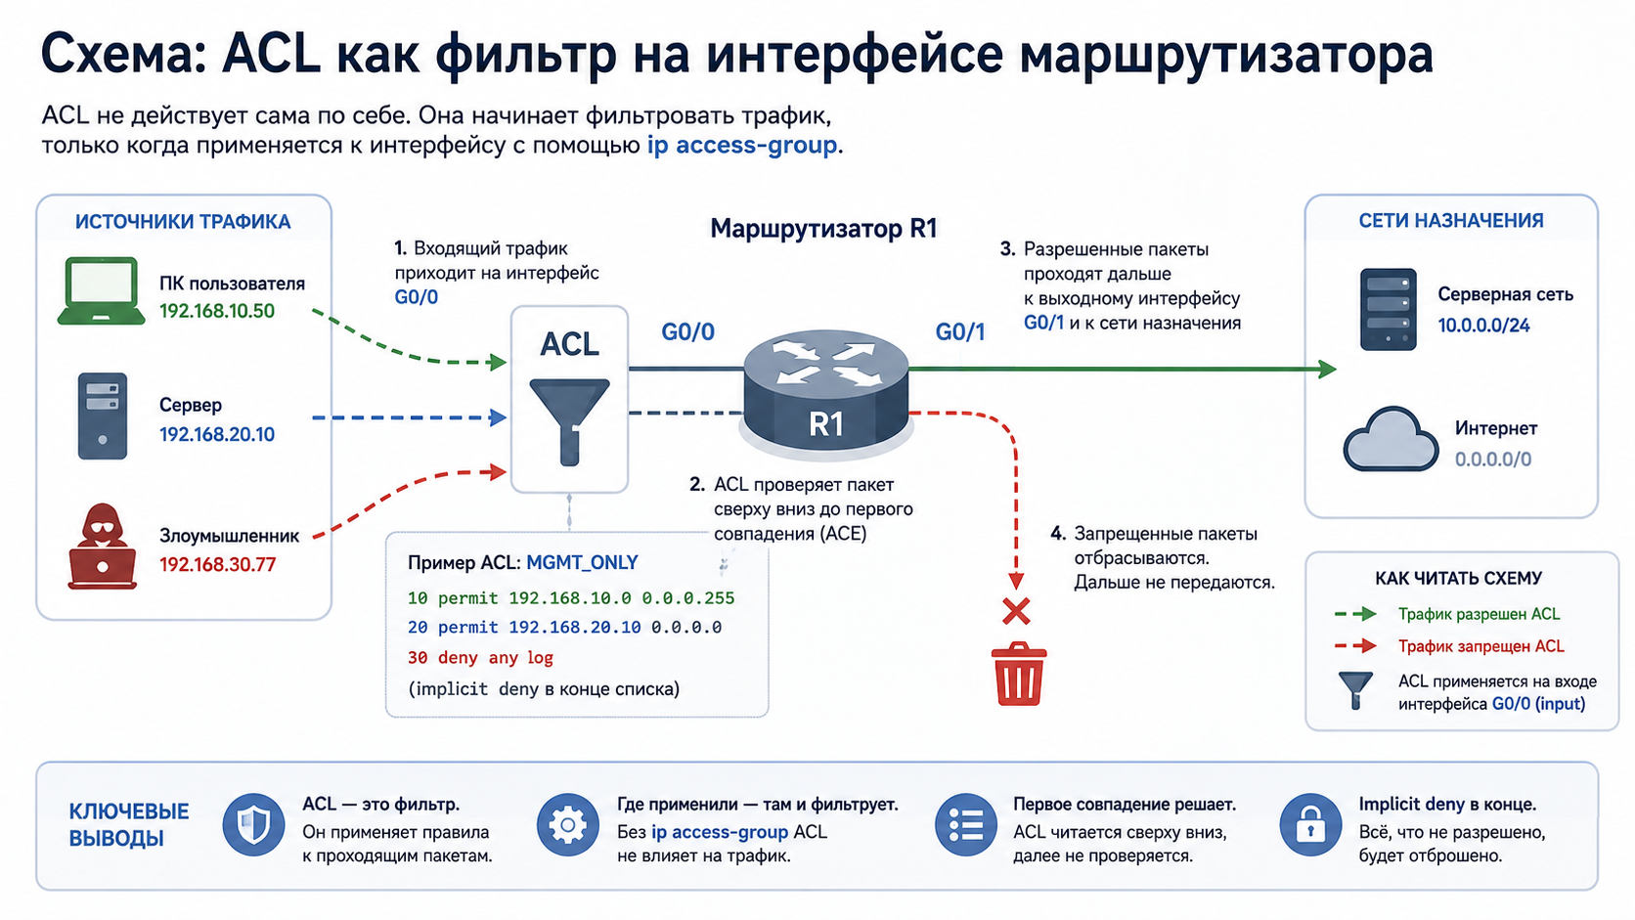
Схема: ACL как фильтр на интерфейсе маршрутизатора

Slide 7
2. ACL читается сверху вниз до первого совпадения
ACL — весь список правил
ACE (Access Control Entry) — отдельная строка ACL с permit или deny
Маршрутизатор проверяет пакет по первой ACE сверху вниз
Если пакет совпал с ACE, выполняется permit или deny и проверка заканчивается
Нижние строки уже не анализируются после первого совпадения
Более конкретные разрешения обычно ставят выше общих запретов

Slide 8
Пример ошибки порядка правил
Строка deny 192.168.10.0 0.0.0.255 запрещает всю пользовательскую VLAN
Пакет от 192.168.10.50 совпадает с этим deny и сразу отбрасывается
Если ниже написать permit host 192.168.10.50, это разрешение уже никогда не сработает
Правильнее сначала разрешить исключение, затем запретить остальную подсеть
Счетчики show access-lists помогают понять, какие ACE реально совпадают

Slide 9
3. В конце любой ACL есть implicit deny
Implicit deny — неявное правило deny any в конце стандартной IPv4 ACL
Для расширенной IPv4 ACL логический вариант выглядит как deny ip any any
Оно не отображается как обычная строка, но применяется после последней ACE
Если не добавить permit для нужного трафика, он будет отброшен
Перед применением ACL нужно заранее определить, что именно должно остаться разрешенным

Slide 10
ACL начинает фильтровать только после применения
Можно создать ACL, и она будет просто храниться в конфигурации
Без access-class на VTY или ip access-group на интерфейсе она не влияет на трафик
Implicit deny действует только там, где ACL реально применена
Пример: ACL MGMT_ONLY без access-class MGMT_ONLY in не защитит SSH
Пример: ACL BLOCK_VLAN40 без ip access-group не отфильтрует интерфейсный трафик

Slide 11
deny any log нужен для диагностики, но не всегда обязателен
Явная строка deny any log показывает запрещенные попытки в журнале
Implicit deny уже существует даже без явной строки deny
Опция log создает сообщения при совпадениях
На загруженном интерфейсе deny any log может увеличить нагрузку на CPU и Syslog
Для VTY-трафика объем обычно небольшой, поэтому log часто приемлем в учебной сети

Slide 12
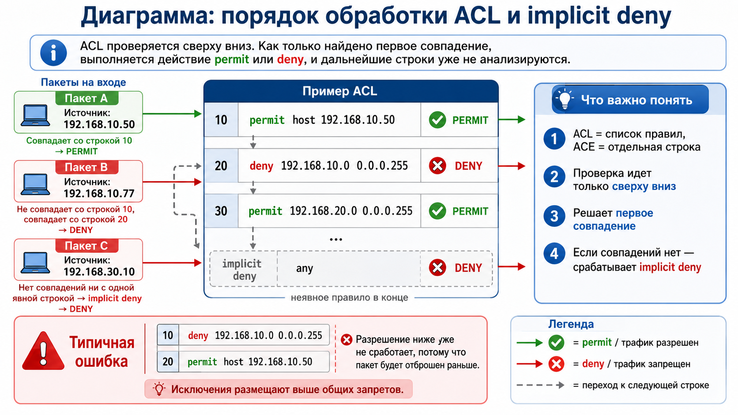
Диаграмма: порядок обработки ACL и implicit deny

Slide 13
Wildcard mask показывает совпадающие и игнорируемые биты
Wildcard mask показывает, какие биты адреса сравниваются, а какие игнорируются
0 в wildcard означает строго сравнивать бит
1 в wildcard означает игнорировать бит
Для обычных непрерывных масок wildcard можно считать вычитанием из 255
Сеть 192.168.10.0/24 записывается как 192.168.10.0 0.0.0.255

Slide 14
Host, сеть и any имеют эквивалентные записи
permit 192.168.99.50 0.0.0.0 разрешает один конкретный адрес
permit host 192.168.99.50 делает то же самое короче
permit 192.168.99.0 0.0.0.255 разрешает всю подсеть /24
permit any эквивалентно permit 0.0.0.0 255.255.255.255
Такие сокращения нужно читать как обычные wildcard-условия

Slide 15
Стандартные ACL бывают нумерованные и именованные
Нумерованные стандартные ACL обычно используют диапазоны 1–99 и 1300–1999
Именованные ACL легче читать и сопровождать
Пример: ip access-list standard MGMT_ONLY создает именованную стандартную ACL
Внутри named ACL можно добавлять строки permit и deny с sequence numbers
Для обучения лучше использовать имена, отражающие назначение фильтра

Slide 16
4. Стандартная ACL фильтрует только Source IP
Стандартная ACL не видит адрес назначения, TCP-порт или тип приложения
Она отвечает только на вопрос: откуда пришел трафик
Пример: permit 192.168.99.0 0.0.0.255 разрешает источники из Management VLAN
Если нужно разрешить HTTP к серверу, а SSH запретить, нужна расширенная ACL
Стандартная ACL хороша для защиты VTY и простого ограничения источников

Slide 17
Стандартная ACL для защиты SSH-управления
Задача: разрешить SSH к роутеру только из Management VLAN 192.168.99.0/24
ip access-list standard MGMT_ONLY открывает ACL
permit 192.168.99.0 0.0.0.255 разрешает администраторскую подсеть
deny any log можно добавить для явного запрета и журналирования попыток
Важно не забыть: ACL должна быть применена к VTY через access-class

Slide 18
Минимальная подготовка SSH перед access-class
hostname R1 задает имя устройства
ip domain-name company.test задает доменное имя для генерации RSA-ключа
username admin privilege 15 secret StrongPassword создает локального администратора
crypto key generate rsa modulus 2048 создает RSA-ключи для SSH
ip ssh version 2 включает использование SSHv2
Если IOS не принимает modulus в одну строку, введите crypto key generate rsa и укажите 2048 в диалоге

Slide 19
access-class защищает VTY, а не интерфейсный трафик
VTY (Virtual Teletype) — удаленные линии CLI-доступа Telnet или SSH
Для VTY применяется команда access-class, а не ip access-group
access-class MGMT_ONLY in ограничивает источники, которым разрешен вход на VTY
transport input ssh запрещает Telnet и оставляет только SSH
login local включает проверку по локальной базе пользователей

Slide 20
Защищать нужно все существующие VTY-линии
На одних устройствах доступны только line vty 0 4
На многих Cisco IOS есть дополнительные line vty 5 15
Если защитить только 0 4, оставшиеся VTY могут остаться без access-class
Перед настройкой проверяют show running-config | section line vty
Одинаковые параметры SSH, login local и access-class применяют ко всем используемым диапазонам

Slide 21
Полный пример VTY-защиты через именованную ACL
ip access-list standard MGMT_ONLY; 10 permit 192.168.99.0 0.0.0.255; 20 deny any log
line vty 0 4; login local; transport input ssh; access-class MGMT_ONLY in
line vty 5 15; login local; transport input ssh; access-class MGMT_ONLY in
SSH из Management VLAN должен проходить
SSH из пользовательской VLAN должен отклоняться

Slide 22
Нумерованная ACL тоже может защитить VTY
access-list 10 permit 192.168.99.0 0.0.0.255 создает стандартную ACL номер 10
line vty 0 4 открывает диапазон VTY-линий
access-class 10 in применяет список к входящим подключениям управления
transport input ssh оставляет только SSH
Именованный вариант удобнее сопровождать, но нумерованный важно уметь читать

Slide 23
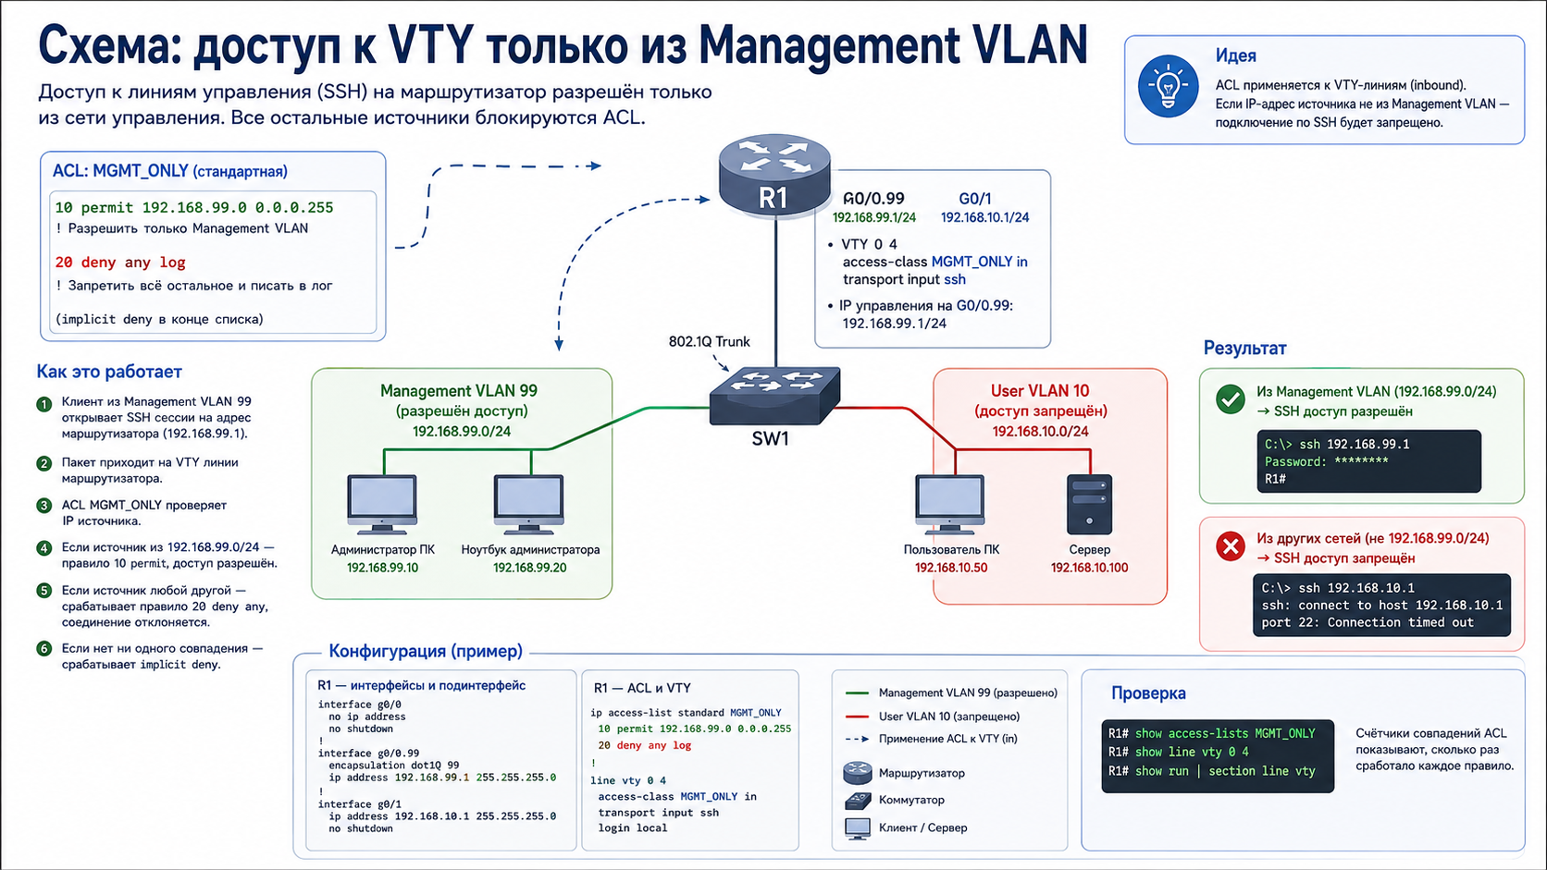
Схема: доступ к VTY только из Management VLAN

Slide 24
Проверка стандартной ACL
show access-lists показывает правила и счетчики совпадений
show ip access-lists выводит IP ACL в удобном виде
show running-config | section line vty показывает примененный access-class
SSH из Management VLAN должен проходить
SSH из пользовательской VLAN должен быть отклонен

Slide 25
Счетчики matches помогают видеть реальный трафик
После попытки подключения счетчик у permit или deny должен увеличиться
Если счетчик не меняется, пакет не попадает под эту ACL
show access-lists и show ip access-lists показывают правила и matches
Возможные команды очистки зависят от IOS: clear access-list counters, clear access-list counters MGMT_ONLY или clear ip access-list counters
В Packet Tracer часть команд очистки может отсутствовать

Slide 26
Если счетчик не меняется, проверяют путь трафика
ACL могла быть создана, но не применена
ACL применена не к тому интерфейсу или VTY-диапазону
Пакет совпал с более ранней ACE
Тестируется уже существующая SSH-сессия, а не новое подключение
Соединение блокируется раньше другой ACL или нет маршрута до устройства
Source IP может отличаться из-за NAT или jump host

Slide 27
5. Стандартные ACL обычно размещают ближе к получателю
Стандартная ACL знает только source IP и не знает конечное назначение трафика
Если поставить ее близко к источнику, можно случайно запретить этому источнику все направления
Размещение ближе к получателю ограничивает доступ именно к нужному ресурсу или сегменту
Это практическое правило, а не синтаксическое требование Cisco IOS
Для VTY правило реализуется особенно удобно: ACL применяется на линиях управления конкретного устройства

Slide 28
access-class in и ip access-group in имеют разный контекст
ip access-group ACL in на L3-интерфейсе проверяет пакет, входящий в маршрутизатор через интерфейс
ip access-group ACL out проверяет пакет, выходящий из маршрутизатора через интерфейс
access-class ACL in на VTY проверяет удаленного пользователя, который подключается к CLI
access-class ACL out ограничивает исходящие подключения из VTY-сессии и используется редко
Для защиты SSH нужен именно access-class MGMT_ONLY in

Slide 29
Интерфейсное применение ACL требует направления
ip access-group ACL_NAME in применяет ACL на входящих пакетах интерфейса
ip access-group ACL_NAME out применяет ACL на исходящих пакетах интерфейса
Направление выбирается относительно самого интерфейса маршрутизатора
Ошибочное направление — классическая причина, почему ACL не работает как ожидается
Для VTY используется access-class, поэтому in означает вход в линии управления

Slide 30
Стандартная ACL для базовой фильтрации подсети
Пример задачи: запретить VLAN 40 доступ к серверной VLAN 30
ip access-list standard BLOCK_VLAN40 создает список
deny 192.168.40.0 0.0.0.255 запрещает источники из VLAN 40
permit any оставляет доступ другим источникам
interface Vlan30; ip access-group BLOCK_VLAN40 out применяет ACL на выход к серверной VLAN

Slide 31
Почему ACL для VLAN 40 ставят на выход к VLAN 30
Путь: VLAN 40 → маршрутизатор → выход через Vlan30 → серверная VLAN
ACL out на Vlan30 блокирует доступ VLAN 40 именно к серверной VLAN
Доступ VLAN 40 к другим направлениям при этом не блокируется
Стандартная ACL запрещает всю VLAN 40, но не умеет выбрать один сервер или порт
Для политики вида запретить только HTTP или ICMP нужна расширенная ACL

Slide 32
Типовые ошибки стандартных ACL
Забыли применить ACL к интерфейсу или VTY
Забыли permit для разрешенного трафика и сработал implicit deny
Неверно посчитали wildcard mask
Применили интерфейсную ACL не в том направлении
Для VTY использовали ip access-group вместо access-class
Разместили стандартную ACL слишком близко к источнику и заблокировали лишние направления

Slide 33
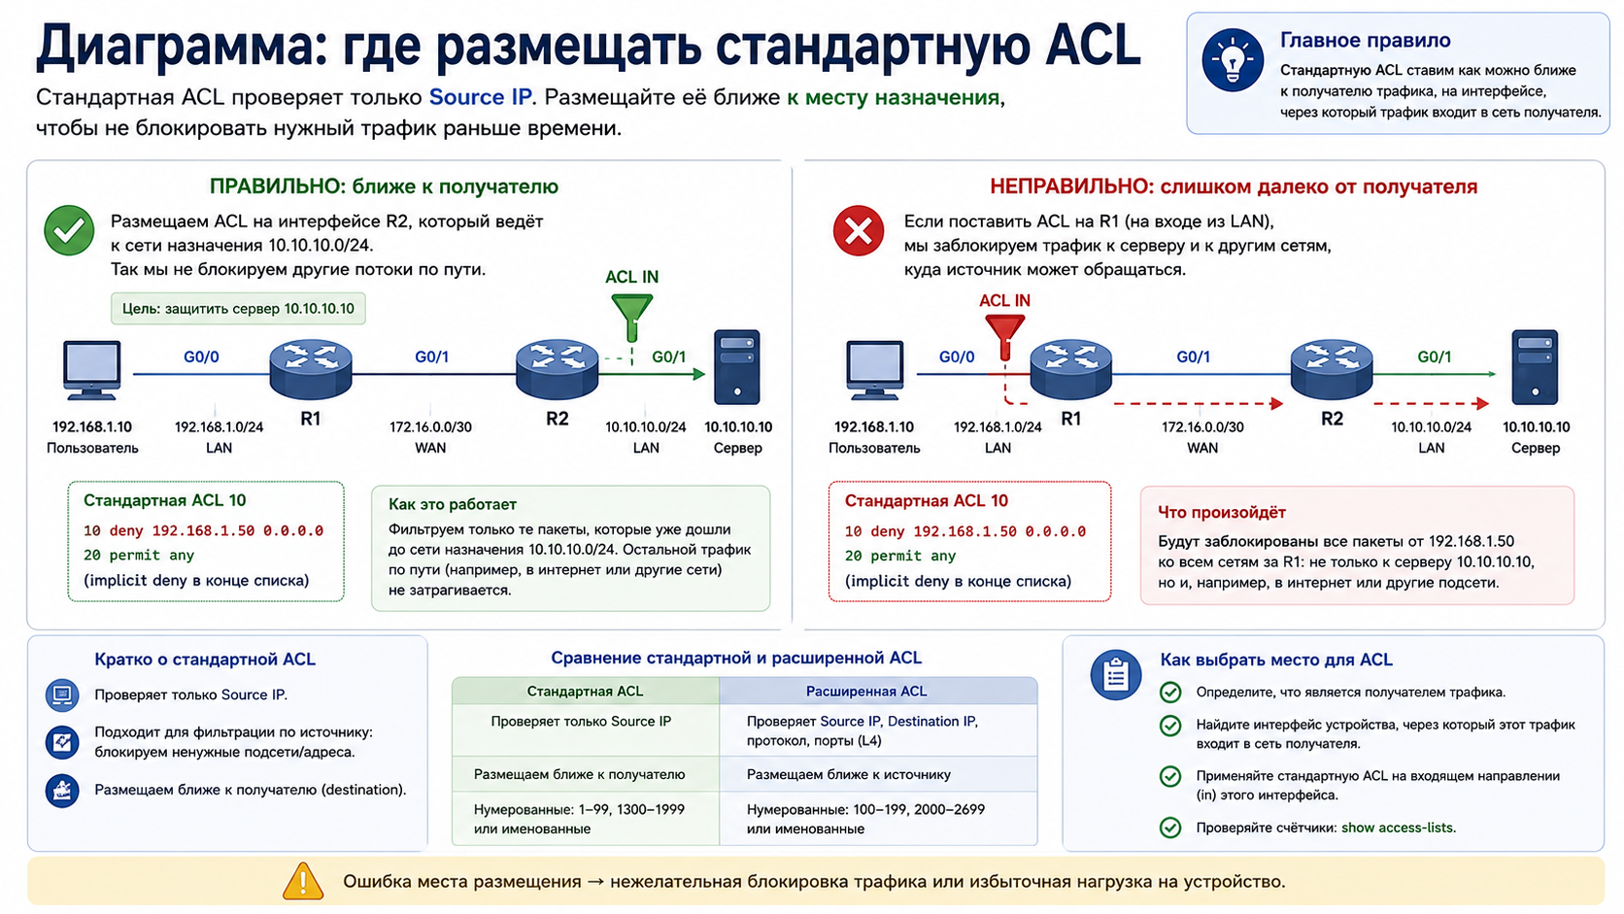
Диаграмма: где размещать стандартную ACL

Slide 34
Правила безопасной работы с ACL
Изменения ACL вступают в силу сразу после ввода команды
Перед применением записать цель ACL обычным языком
Сначала создать ACL и проверить строки show access-lists
Сначала добавить разрешающее правило для собственного адреса или Management VLAN
Применять ACL только при наличии консоли, out-of-band доступа или резервной SSH-сессии
Сохранить конфигурацию только после успешной проверки

Slide 35
Безопасный порядок применения ACL на управление
Открыть вторую SSH-сессию или подготовить консольный доступ
Проверить локального пользователя, SSH и Management VLAN
Создать ACL и проверить ее содержимое
Применить access-class к VTY
Проверить новую SSH-сессию с разрешенного адреса
Проверить запрет с неразрешенного адреса и только потом закрывать резервное подключение

Slide 36
Sequence numbers помогают редактировать named ACL
В именованных ACL Cisco IOS показывает номера строк правил
Номер позволяет вставить новое правило между существующими строками
Пример: 10 permit 192.168.99.0 0.0.0.255, 20 deny any log
Добавление исключения: 15 permit host 192.168.100.10
Удаление отдельной ACE: no 15
Это безопаснее, чем удалять и пересоздавать весь список во время удаленной работы

Slide 37
remark документирует назначение ACL прямо в конфигурации
remark добавляет комментарий внутри ACL
Пример: remark Разрешить SSH только из Management VLAN
Комментарии помогают читать ACL без отдельного документа
remark особенно полезен в длинных расширенных ACL
Хорошая практика документирования начинается уже со стандартных ACL

Slide 38
Перед ACL на управление нужен аварийный доступ
Ошибка в access-class может отрезать администратора от SSH
Перед применением ACL нужно иметь консольный доступ или резервную сессию
Сначала проверяют локального пользователя, SSH и Management VLAN
Затем применяют access-class и тестируют вход с разрешенного адреса
Только после проверки запрещенного адреса сохраняют конфигурацию

Slide 39
Документирование стандартной ACL
В документации указывают имя ACL и ее назначение
Фиксируют разрешенные source-сети и причины запретов
Отдельно указывают место применения: VTY, интерфейс, направление
Записывают команды проверки и ожидаемый результат
Указывают, какие VTY-диапазоны защищены: 0 4, 5 15 или другой набор

Slide 40
Итоги лекции
ACL фильтрует трафик только после применения к интерфейсу, VTY или другой функции устройства
ACL обрабатывается сверху вниз до первого совпадения ACE
В конце стандартной ACL есть implicit deny any, даже если он не написан явно
Стандартная ACL фильтрует только по Source IPv4 Address
VTY-доступ защищают через access-class, а интерфейсный трафик — через ip access-group
Счетчики matches помогают доказать, какое правило реально сработало

Slide 41
Контрольные вопросы
Почему созданная ACL сама по себе еще не фильтрует трафик?
Чем ACL отличается от ACE?
Что такое implicit deny и где оно начинает действовать?
Чем стандартная ACL отличается от расширенной?
Почему стандартную ACL обычно размещают ближе к получателю?
Какая команда применяется для ограничения VTY-доступа?
Почему нужно защищать все VTY-диапазоны?
Что проверить, если счетчик matches не изменяется?

